Slide 1
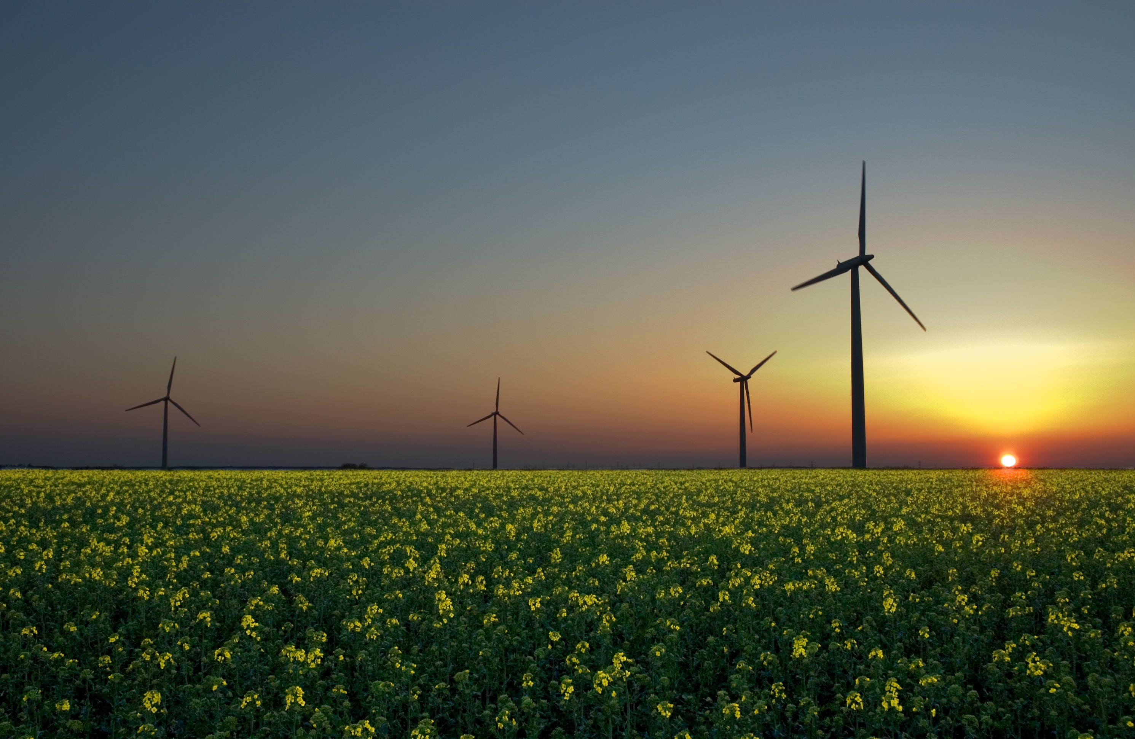

L'énergie solaire, l'énergie éolienne et la biomasse sont trois types d'énergies renouvelables.

Slide 2

Forme | Source primaire | Source secondaire
Renouvelable | Eau (hydraulique ou marine) | Centrale hydroélectrique
 | Vent | Centrale éolienne
 | Rayonnement solaire | Centrale solaire photovoltaïque Centrale solaire thermique à concentration
 | Géothermie | Centrale géothermique
 | Déchets et biomasse | Centrale de cogénération
Non renouvelables | Uranium | Centrale nucléaire
 | Hydrocarbures | Centrale thermique à flamme
 | Charbon
 | Pétrole
 | Gaz naturel

